Slide 1
Экстремальное программирование Опыт внедрения
Бындю Александр
alexander.byndyu@gmail.com
http://blogs.gotdotnet.ru/personal/AlexanderByndyu

Slide 2
Риски
24% отменены
44% опоздали
32% по плану

Slide 3
Стоимость изменений
Стоимость изменений
Сбор требований
Анализ
Проектирование
Программирование
Тестирование
Выпуск
Время

Slide 4
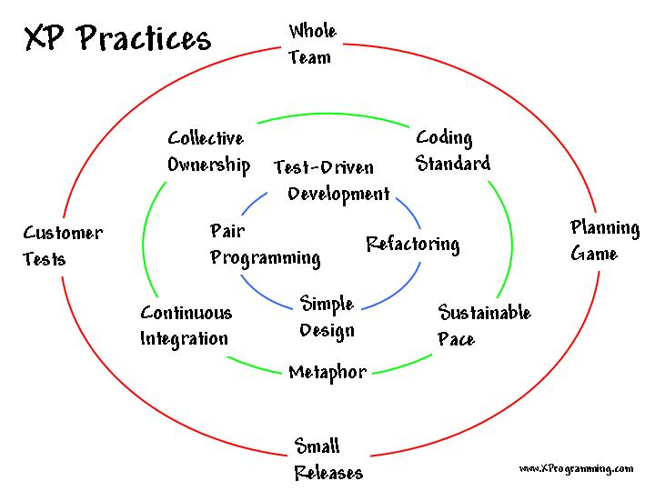
Экстремальное программирование

Slide 5
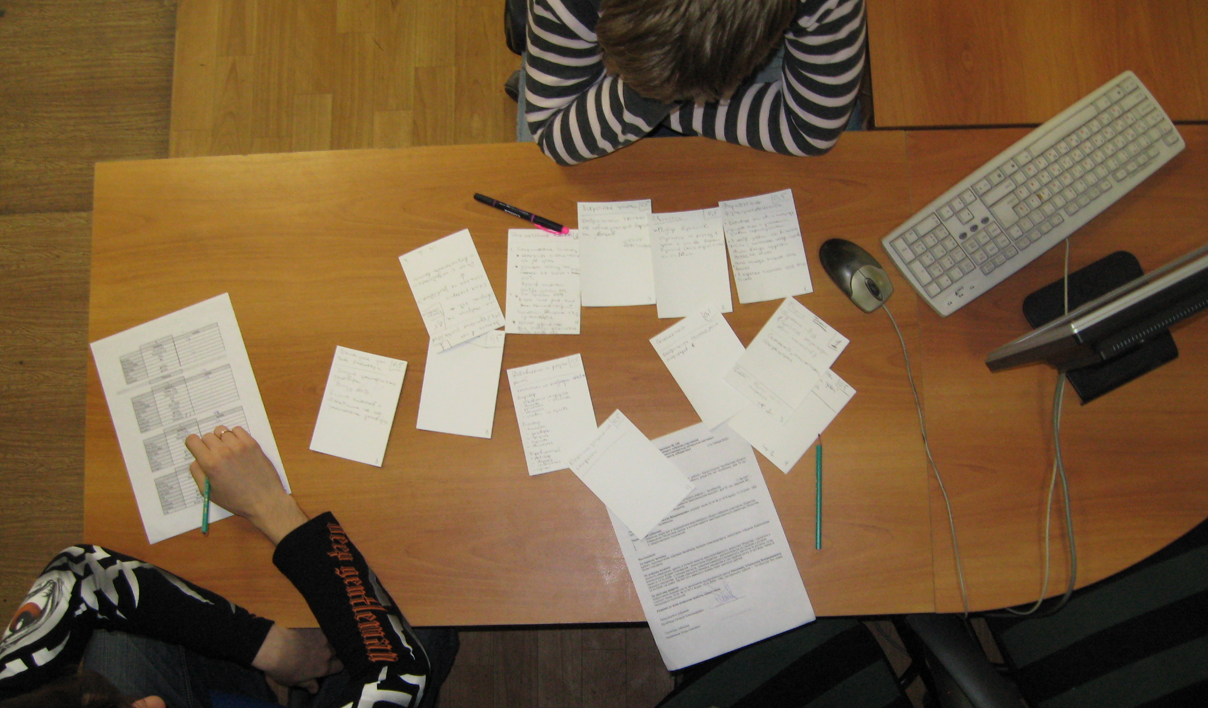
Игра в планирование

Slide 6

Частые выпуски версий

Slide 7


Тестирование
1.
Создаем
2.
Тестируем

Slide 8

Рефакторинг

Slide 9
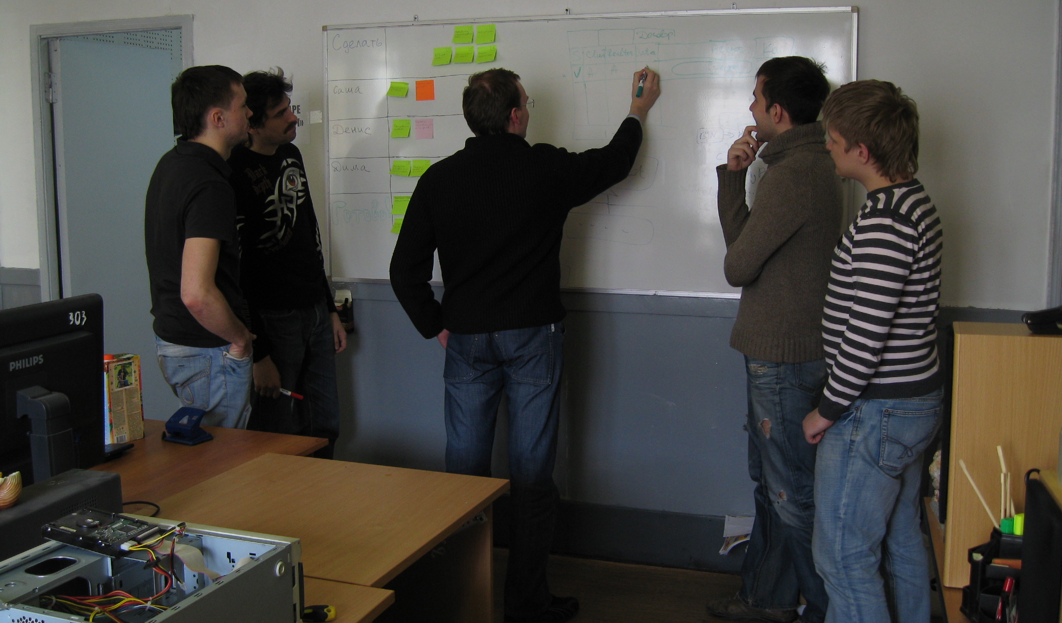
Экспресс-совещания

Slide 10

Парное программирование
15% больше времени
15-60% меньше ошибок
Применение стандартов кодирования
Постоянный контроль качества
Постоянный обмен опытом
Сплачивание команды

Slide 11
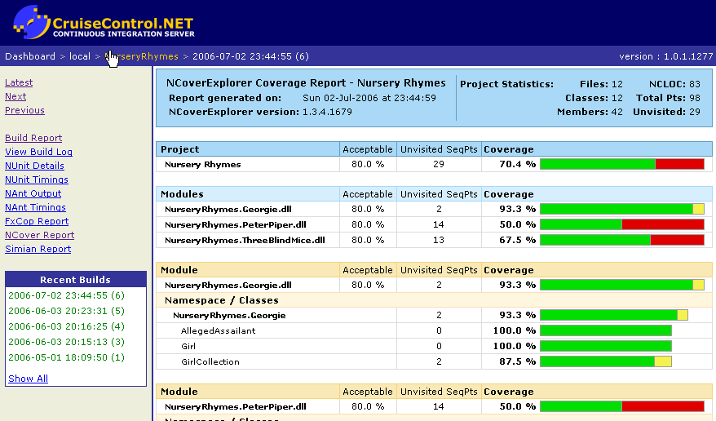
Постоянная интеграция

Slide 12


Простой дизайн

Slide 13

Заказчик в команде

Slide 14



Приемочные тесты
WatiN

Slide 15




Метафора системы

Slide 16

Коллективное владение кодом

Slide 17
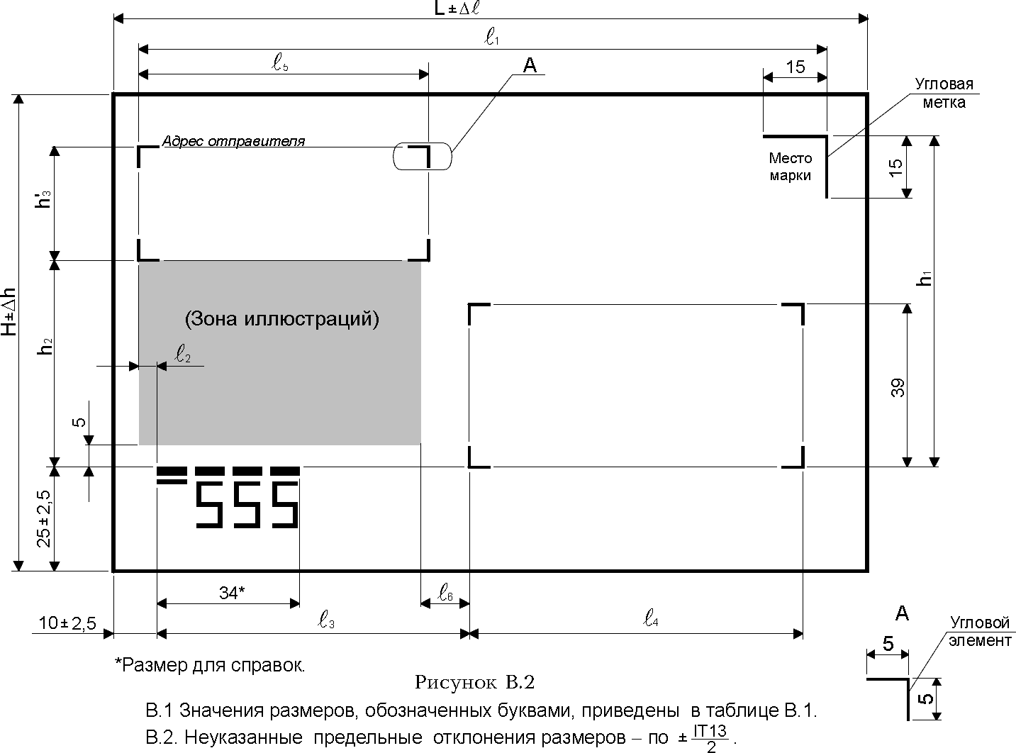
Стандарты кодирования

Slide 18

40 часовая рабочая неделя

Slide 19
Перспективы
1999
2009
28%
24%
отменены
46%
44%
опоздали
26%
32%
по плану

Slide 20
Спасибо
Бындю Александр
ведущий .NET разработчик
alexander.byndyu@gmail.com
http://blogs.gotdotnet.ru/personal/AlexanderByndyu

Slide 21
Ссылки
CHAOS Summary 2009
CHAOS Summary 1999
Alistair Cockburn, Laurie Williams. The Costs and Benefits of Pair Programming. Адрес в Интернет http://collaboration.csc.ncsu.edu/laurie/Papers/XPSardinia.PDF

